Slide 1
UBND QUẬN HỒNG BÀNG
TRƯỜNG TIỂU HỌC ĐẠI BẢN II
CHÀO MỪNG QUÝ THẦY CÔ VỀ THĂM LỚP 3C
MÔN: TOÁN
BÀI 50: DIỆN TÍCH CỦA MỘT HÌNH (TIẾT 1)
Giáo viên: Nguyễn Thị Ngọc Hương

Slide 2


Slide 3
Câu 1: Nêu cách tính chu vi hình chữ nhật?
Câu 2: Nêu cách tính chu vi hình vuông?

Slide 4

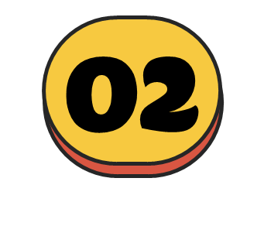





Slide 5


Slide 8


a)
Hình chữ nhật nằm hoàn toàn trong hình tròn.
Ta nói: Diện tích hình chữ nhật bé hơn diện tích hình tròn.

Slide 9
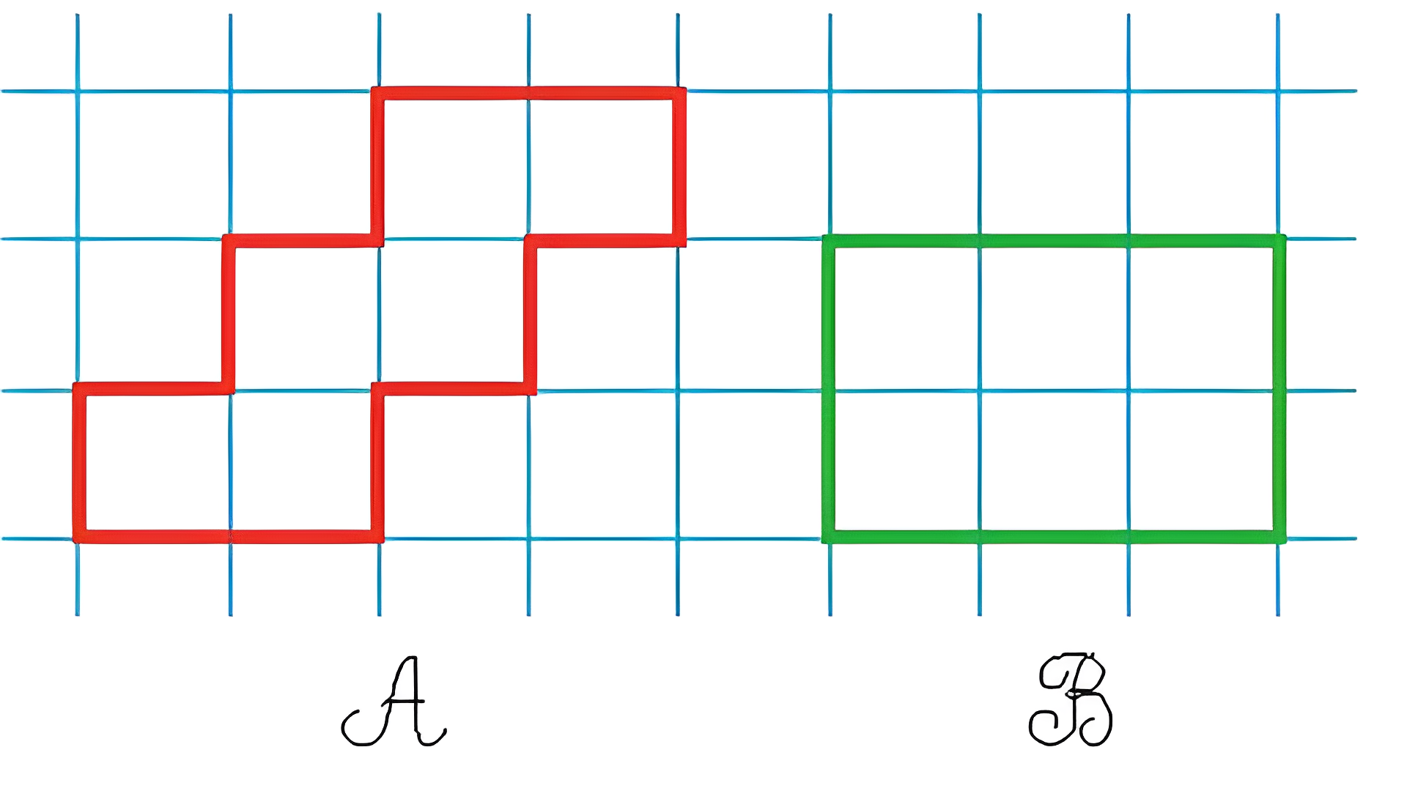
Ta nói:
Diện tích hình A bằng
diện tích hình B
Hình A gồm ô vuông
Hình B gồm ô vuông
6
6

Slide 10
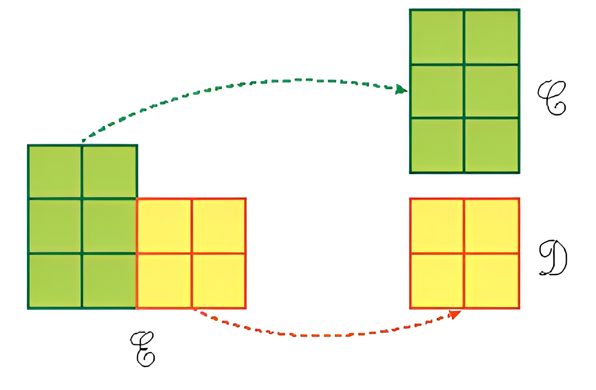
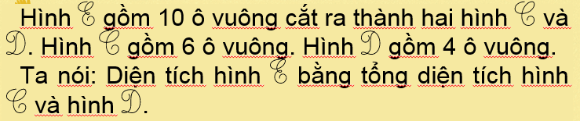

Slide 11
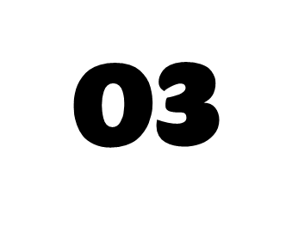
HOẠT ĐỘNG

Slide 12

So sánh diện tích hình tam giác ABC với
diện tích hình tam giác ADC
D
D
B
B
A
A
C
C

Slide 13

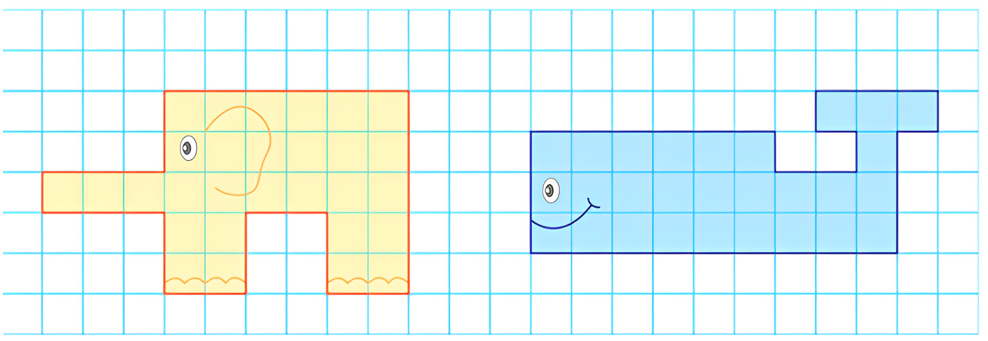
Hình con vật nào dưới dây có diện tích lớn hơn?
Con voi:
29 ô vuông
Con cá:
28 ô vuông

Slide 14

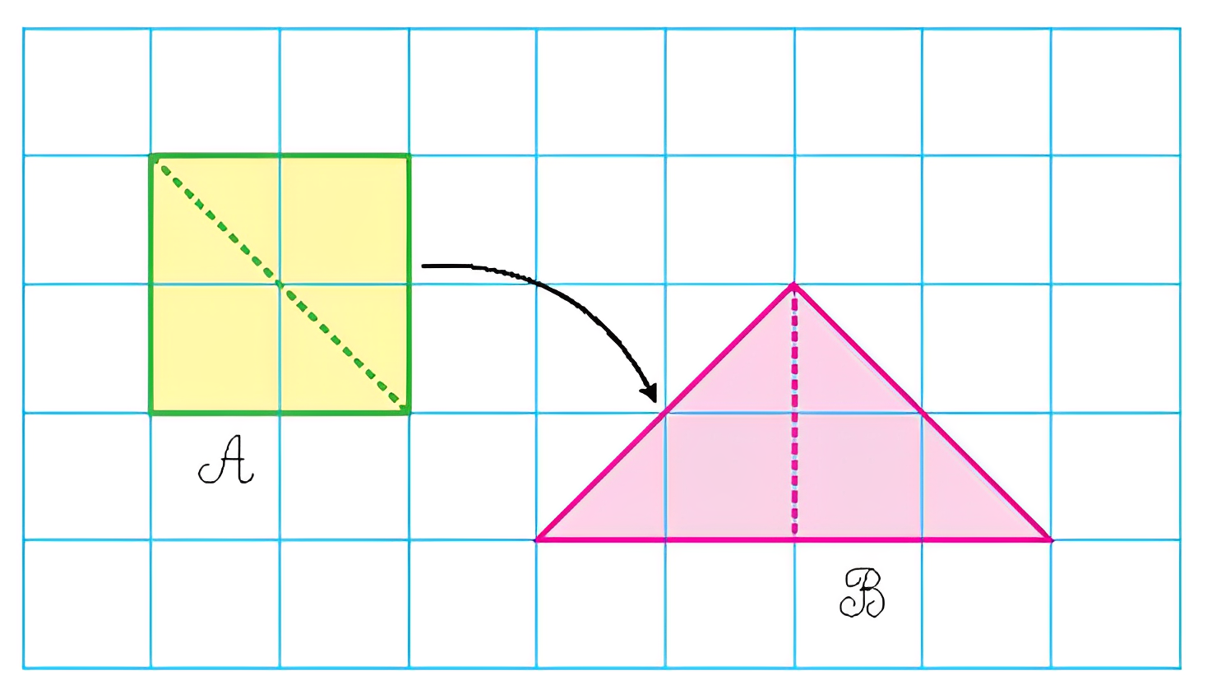
So sánh diện tích hình A với diện tích hình B

Slide 15

CHÂN THÀNH CẢM ƠN QUÝ THẦY CÔ VÀ CÁC EM

